Slide 1
▶
YouTube 急上昇ランキング
TOP 5
2026年08月23日
ずんだもんと一緒に見ていくのだ！

Slide 2

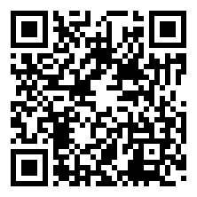
#5
「ウマ娘 プリティーダービー」ぱかライブTV' #6 5.5周年スペシャル！
📺 ぱかチューブっ!【ウマ娘公式】
👁 65万回 👍 1万
▲ QRコードで視聴

Slide 3
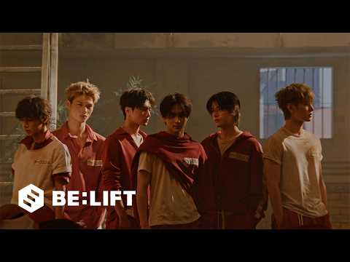
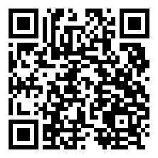
#4
ENHYPEN (엔하이픈) 'Bloody Paradise' Officia…
📺 HYBE LABELS
👁 1112万回 👍 55万
▲ QRコードで視聴

Slide 4

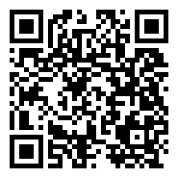
#3
【EWCリロード世界大会 最終日】初代リロード王者が決まります:日本全力応援!!…
📺 Polsポルス
👁 44万回 👍 4,913
▲ QRコードで視聴

Slide 5

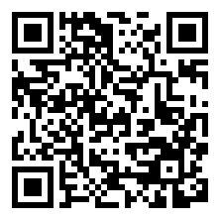
#2
『装甲騎兵ボトムズ 灰色の魔女』本予告 2026.11.20劇場公開
📺 サンライズ SUNRISE Official
👁 39万回 👍 0
▲ QRコードで視聴

Slide 6

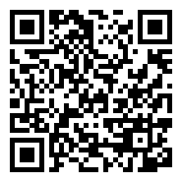
🏆 NO.1 🏆
B&ZAI【EMPIRE(Snow Man)】LIVE 2026 Summer …
📺 ジュニアCHANNEL
👁 68万回 👍 3万
▲ QRコードで視聴

Slide 7
以上！
YouTube急上昇 TOP5でした！
チャンネル登録・ いいね！よろしくなのだ🌿
また明日もお楽しみに！

